Slide 1


Şeker Hastalığına Alternatif Bir Çözüm Stevia rebaudiana Bertoni
Araştırmacı : Zeynep Melis ÖZDEM

Slide 2
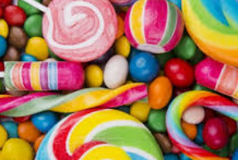
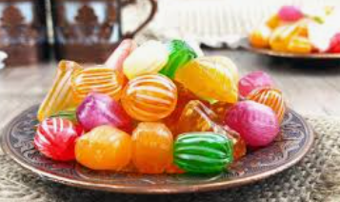
GİRİŞ
Yakın bir zamanda geçirdiğimiz Ramazan Bayramı halk arasında Şeker Bayramı olarak adlandırılmaktadır. Evlerimize misafir olarak gelen kişilere şekerleme, çikolata veya şeker içeriği yüksek tatlılar ikram edilir. Fakat şeker masum bir madde değildir!

Slide 3
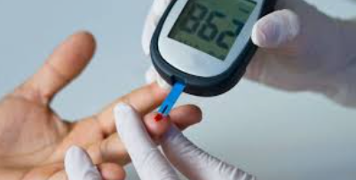
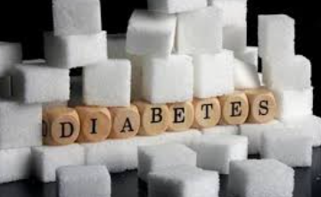
Günlük yaşamda artan stres koşulları, hareketsiz yaşam gibi daha birçok faktör önemli sağlık problemlerinden obezite ve diyabete sebep olmaktadır. Diyabet, pankreasın yeterli miktarda insülin üretmemesi ya da ürettiği insülini etkili bir şekilde kullanamaması durumunda gelişen ve ömür boyu süren bir hastalıktır. Yani kişi yediği besinlerden kana geçen şekeri kullanamaz ve kan şekeri yükselir. Dünya sağlık örgütüne göre diyabet, 2000 yılından bu yana %70 gibi önemli bir yüzdelik artışla ilk 10 ölüm nedenleri arasına girmiştir. Bu sebeple insanlar şekersiz gıdalara yönelmiş ve böylece tatlandırıcılara olan ilgi artmıştır.

Slide 4

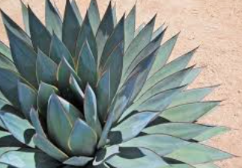
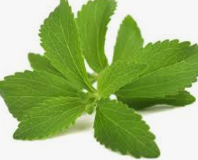
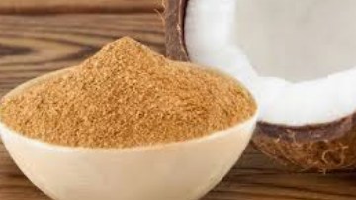
Ancak uzun süreli tatlandırıcı tüketiminin yeme isteğini artırdığı, iştah metabolizmasını etkilediği ve insülin direncine sebep olması gibi bazı olumsuz etkileri bulunmaktadır Bundan dolayı doğal içerikli tatlandırıcılara yönelim daha fazla olmaktadır. Doğal tatlandırıcılar genellikle bitki veya bitki köklerinden elde edilip saflaştırılmaktadır. Yaygın olarak kullanılan doğal tatlandırıcılar Bal, Stevia, Agave şurubu, Akçaağaç şurubu ve Hindistan cevizi şekeri olarak çeşitlendirebilinir.
Akçaağaç Şurubu Agave Şurubu Stevia Bitkisi H.cevizi Şekeri

Slide 5

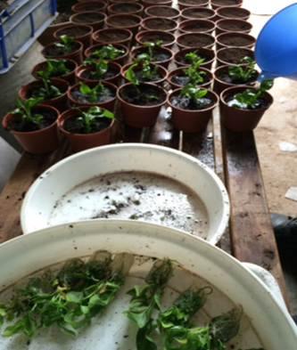
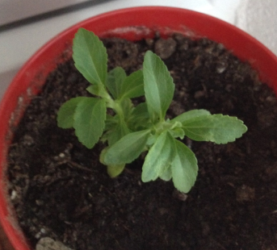
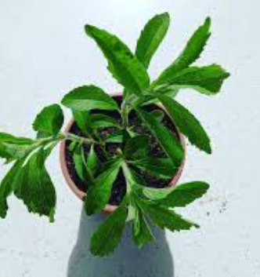
Bu araştırmada, Stevia rebaduiana Bertorini bitkisinde in vitro kolhisin uygulamaları ile poliploid bitkilerin elde edilmesi amaçlanmıştır. Özellikle, tatlandırıcı kalitesi bakımından çok önemli olan rebaudiosid A miktarı ve rebaudiosid A / steviosid oranı yüksek olan çeşit veya çeşitlerin geliştirilmesi bitki islahı açısından çok önemlidir. Ekstraksiyon firmaları, hem randımanın yüksek olması ve hem de saflaştırma maliyetinin düşürülmesine katkı sağlayacak olan yüksek kalitede yeni STEVİA bitkilerini geliştirilmesini talep etmektedir.
Şaşıtma İşlemi Basamakları

Slide 6
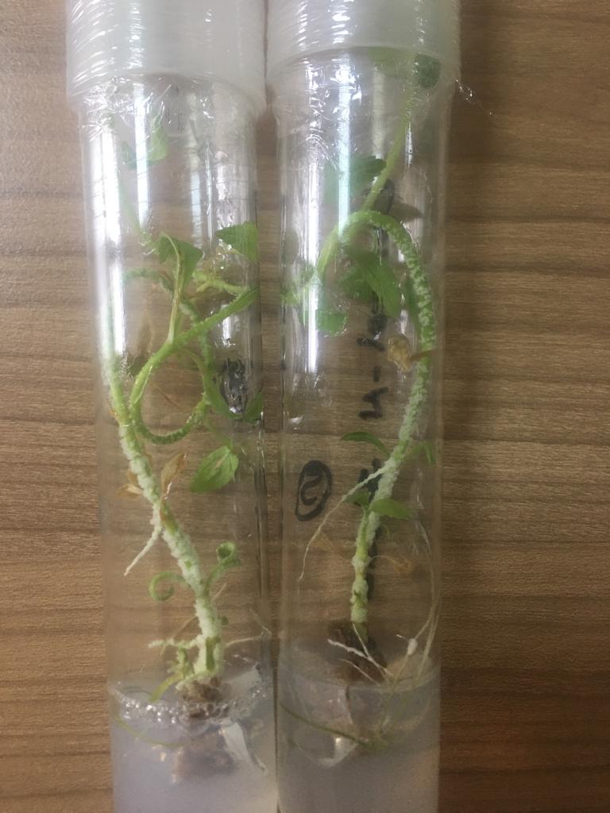
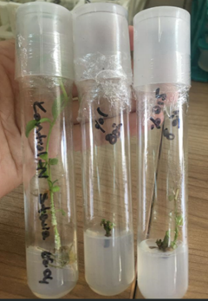
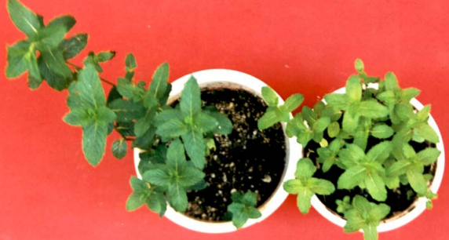
Bizler projemizde; özellikle bir çok tüketici açısından Stevia’nın tercih edilmeme nedeni olarak görülen metalık acı tat sorunun çözümü için steviosidin tatlı özelliklerinin iyileştirilmesi yönünde kromozom anamolisi yaparak yaprak içindeki değişiklikleri invitro ortamda gözlemlemeyi hedefledik.
İlk saksı Poliploid Bitkiler İkinci saksı Diploid Bitkiler 1. Alt Kültüre Alınan Poliploid Bitkiler

Slide 7
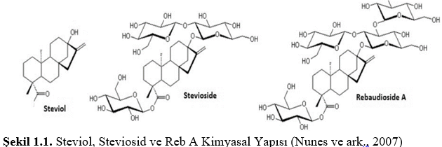
Stevia rebaudiana Bertoni
Stevia; anavatanı Paraguay ve Brezilya olan doğal bir bitkidir. Papatyagiller familyasında otsu, çalımsı, kısa gün bitkisidir. Kromozom sayısı 2n=22’ dir. Stevia yapraklarının tatlandırıcı özelliği, sakarozdan çok daha tatlı olan steviol glikozitlerden kaynaklanmaktadır. Şeker otu yapraklarında bulunan başlıca steviol glikozitler; steviosit, rebaudiosit A, B, C, D, E glikozitlerdir. Bunlardan steviosit ve rebaudiosit A bitkinin asıl tatlandırıcı özelliğini vermektedir. Bitkinin kuru yaprakları şekerden 30 kat, sıvı ekstresi ise 300 kat daha tatlı olup kalorisi sıfırdır. Sindirilmezler ve kimyasalın hiçbir parçası vücut tarafından emilmez. Bu yüzden herhangi bir besin değerleri yoktur.

Slide 8
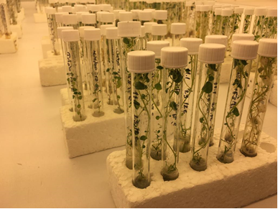
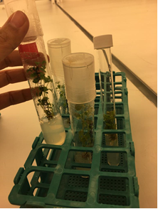
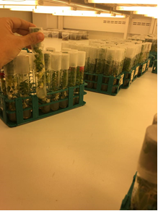
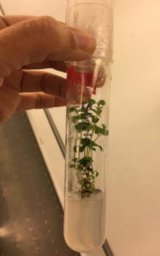
Tespit edilen SORUNLAR!
Dünyada en büyük şeker otu üreticisi olarak Çin, en büyük şeker otu tüketicisi olarak Amerika Birleşik Devletleri ve Kuzey Amerika olduğu tespit edilmiştir. Böyle bir dünya pazarı içerisinde iklim koşullarımız ve toprak yapımız stevia yetiştiriciliği için uygun olmasına rağmen yeterli araştırma yapılamaması ülkemiz tarımsal faliyetleri açısından tespit ettiğimiz bir sorundur. Üretimdeki en önemli sorunlardan birisi, Akdeniz iklimi koşullarına adapte olmuş yüksek kalitede steviol glikozit içeren çeşitlerin bulunmamasıdır. (Kaplan, B. Turgut, K. 2019) Türkiye'de ilk kez 2009 yılında Antalya'da üretilmeye başlanmış olan stevia bitkisi daha sonralarda Fethiye, Balıkesir ve Ege bölgesinde yetiştiriciliği devam etmiştir. Araştırmalarımıza göre İzmirin Torbalı ilçesinde yetiştiricilik devam etmektedir.

Slide 9
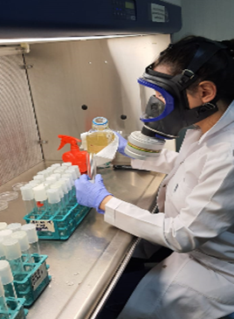
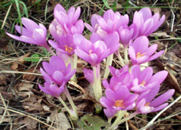
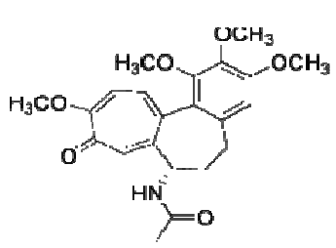
Mutasyon Materyali Kolhisin
Colchium autumnale (Güz çiçeği ) bitkisinden doğal yollarla elde edilen Kolhisin, uygulandığı dokuların hücrelerinde mitoz bölünmenin metafaz safhasında iğ ipliklerinin oluşumunu engeller ve dolayısıyla replikasyona uğramış kromozomların kutuplara çekilmesini önleyerek, kromozom sayısının artmasını sağlar. Oluşan mutant bitkilerde morfolojik ve sitolojik bazı farklılıklar meydana gelir.
Doğada Colchicum autumnale bitkisi Kolhisinin moleküler formülü (C₂₂H₂₅NO₆)

Slide 10
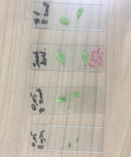
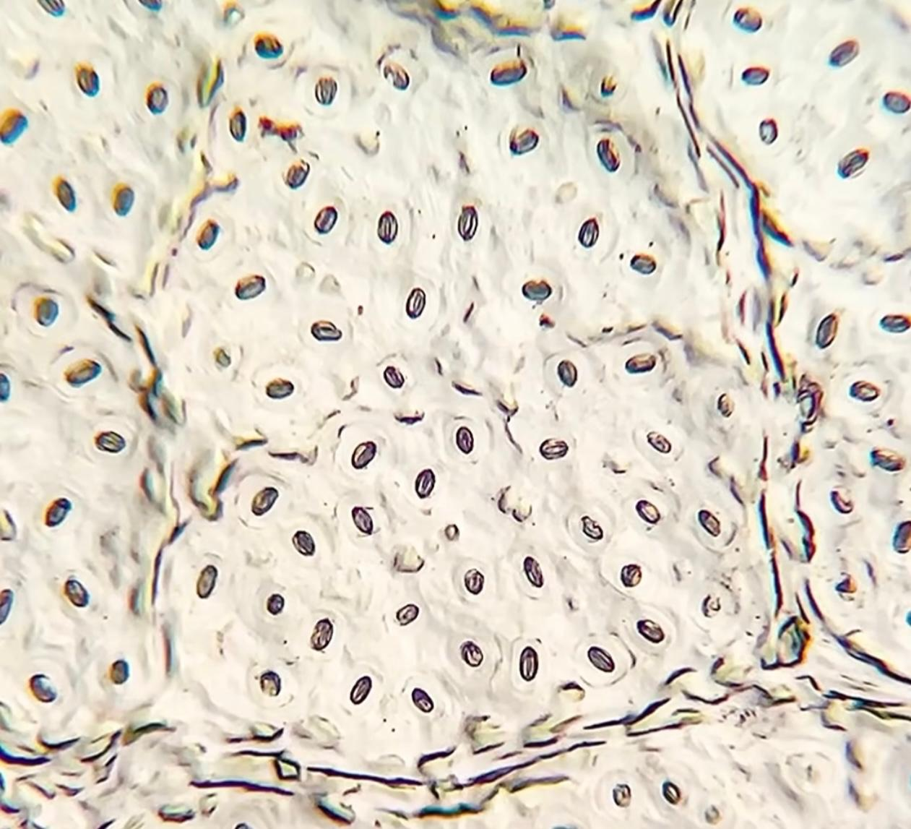
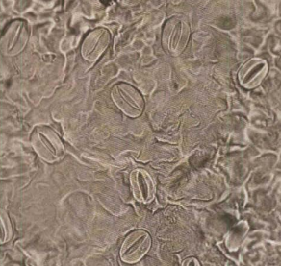
Stoma
Epidermisin farklılaşmasıyla oluşan, açılıp kapanma özelliği ile bitkideki terlemeyi ve gaz alışverişini sağlayan yapılara Stoma denilmektedir. Poliploidi ıslahında amaca ulaşılıp ulaşılamadığının kontrol edilmesinde etkili yöntemlerden biri stomalara bakmaktır. Poliploid bitkilerde daha önce yapılan çalışmalara göre genellikle yapraklar kalınlaşmakta, çiçek ve meyveler daha iri olmakta, aynı şekilde bitkilerde irileşmektedir.
Mikroskop 10x40 ( Euromex Oxion OX3240)

Slide 11
Materyal ve Yöntem
Projemizde Stevia bitkilerinden alınan tek boğum eksplantları aseptik koşullarda, 30 g/l Sukroz, 6 g/l Agar, 0.5 mg/l BA içeren MS besin ortamlarında kültüre alınmış ve dört hafta sonra, gelişen in vitro sürgünlerden tek boğum eksplantları ve sürgün uçları hazırlanarak iki farklı ortam oluşturulmuştur.
Birinci ortam %5 (letal doz) ; %1; % 0,5 konsantrasyonlarda kolhisin içeren MS besi ortamında 5-8 gün süreyle yetiştirilmiş, bu uygulamanın ardından kolhisin içermeyen taze besin ortamlarına aktarılmışlardır.
İkinci ortam ise ; kolhisini %5 (letal doz) ; %1; % 0,5 konsantrasyonlarında steril suda çözünen çözeltiler steril pamuklara emdirilerek sürgün uçlarına 5-8 saat sürelerle uygulama şeklindedir.
Tüm bitkiler doku kültüründen 4 kez alt kültüre alınarak daha sonra serada dış koşullara alıştırılmış, kromozom sayımları yapılarak poliploidi oluşum oranları belirlenmiştir. Kolhisin uygulamaları sonucunda değişik ploiploidi düzeyleri kaydedilmiştir.
Çalışma Kontrol grubu ile birlikte ; 3 farklı kolhisin dozu (%5, %1 ve %0.5), 2 farklı süre (5-8saat ve 5-8 gün), 2 farklı ortam (drekt uygulama-MS besiyerine uygulama ) her uygulamada 10 bitki olacak şekilde düzenlenmiştir.

Slide 12
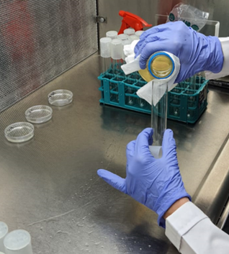
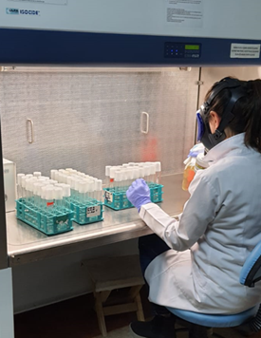
Kolhisin Çözeltisinin Hazırlanarak Uygulanması
Araştırılan ve incelenen çalışmalar doğrultusunda karar verilen %0,5’lik kolhisin çözeltisi hazırlamak amacıyla 3 gram toz kolhisin tartılarak behere konulmuş üzerine 600 ml saf su eklenmiştir. 6 gr toz kolhisinle %1 kolhisin çözeltisi ve litaratür taramalarında letal doz olarak okudumuz 30gr kolhisinle % 5 kolhisin çözeltisi oluşturularak hazırlanmıştır. Kolhisin zehirli bir madde olduğundan ve ben 18 yaş altında olduğumdan dolayı uygulama işlemi yetkili kişiler tarafından uygulanmış bizler ise cam bölmeden izleyerek tüm aşamaları fotoğraflayarak kayıt altına almış bulunmaktayız.
(Ege Tarım Araştırma Enstitüsü Menemen)

Slide 13
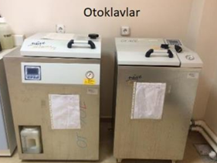
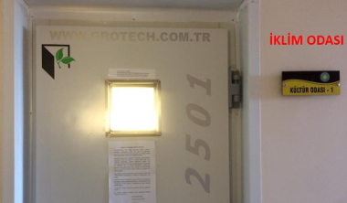
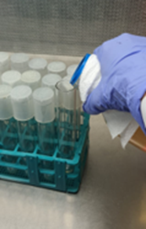
Kültür Ortamlarının Hazırlanması
Stevia bitkisinin Mikroçoğaltımı için MS besi ortamı seçilmiştir. MS ortamının içeriğine bakıldığında makro ve mikro elementlerle birlikte vitaminler ve organik bileşikler bulunmaktadır. Besin ortamı olarak öncelikle 0.5 mg/l BA, %3 sukroz,bitki büyüme düzenleyicileri (Sitokinin ve Oksin) ve %0.6 agar ilave edilmiş. 1.2 atm basınç altında ve 120 ºC’de 120 dakika otoklav içerisinde tutularak sterilizasyon işlemi tamamlanmıştır. 40 ̊C civarına kadar soğutulan besi ortamları, laminar akışlı steril kabin içerisinde kültür kaplarına aktarılmıştır. Tüm kültürler iklim odasında tutulmuştur. Eksplantlar 4 hafta büyümeyi düzenleyiciler içeren ortamlarda tutulduktan sonra ½ MS ortamına alınmıştır. Gelişen sürgünlerden dört kez alt kültüre alınmıştır, bol miktarda sürgün gelişimi sağlanmıştır en iyi gelişim gösteren türler alt kültüre alınarak her defasında 10 bitki olacak şekilde 130x4=520 adet tüp Stevia yetiştiriciliği gerçekleştirilmiştir.

Slide 14

Bitkilerde Canlılık Oranı (Adet-%) ve Akreditasyon İşlemi
Dört haftada bir kez toplamda 16 hafta süren alt kültürleme işlemi son olarak bir kez daha taze ortamlara aktarılmıştır. Sürgünler, iklim odasında 8 haftalarını tamamlayınca seraya çıkarılarak tüm bu işlemler sonucunda bitkilerin canlılık oranları tespit edilmiştir. Stevia bitkileri serada sisleme sistemi altında ve perlit içerisinde dış koşullara alıştırılmış, haftada iki kez uygun besin çözeltisi ile sulanmışlardır. Kökleri gelişen ve dış koşullara alışan bitkileri iki aylık olduktan sonra plastik saksılara aktarılmıştır.
Ortalama Sürgün Sayısı (adet), Yaprak Sayısı (adet) , Sürgün Boyu(mm)
Doku kültüründen elde edilen tüm bitkilerin sürgün sayısı (adet) , yaprak sayısı (adet) ve sürgün boyu(mm) kayıt altına alınarak veriler işlenmiş ve ortalama ve standart sapma değerleri tespit edilmiştir.
Kalıp Alma Yöntemi
Stoma sayımı için tırnak cilası yaprak alt epidermis hücrelerine sürülüp yapışkan asetat kullanılarak stoma kalıpları çıkartılmıştır. Stoma lam üzerine yerleştirilmiş, herbir yaprak ışık mikroskobunda, 1 mm²’lik görüş alanından stomalar sayılarak verilerin ortalamaları hesaplanmıştır.
Stoma Sayısı (adet µm-2)
Stoma yoğunluğunu ölçmek için, dört farklı alanda kaç adet stoma bulunduğu, 40 büyütmeli objektif ile 10 büyütmeli oküler yardımıyla sayılarak, bu sayımların ortalaması alınmıştır.

Slide 15
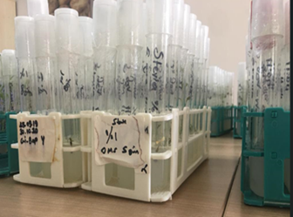
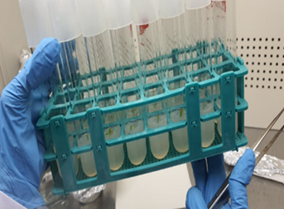
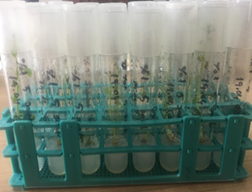
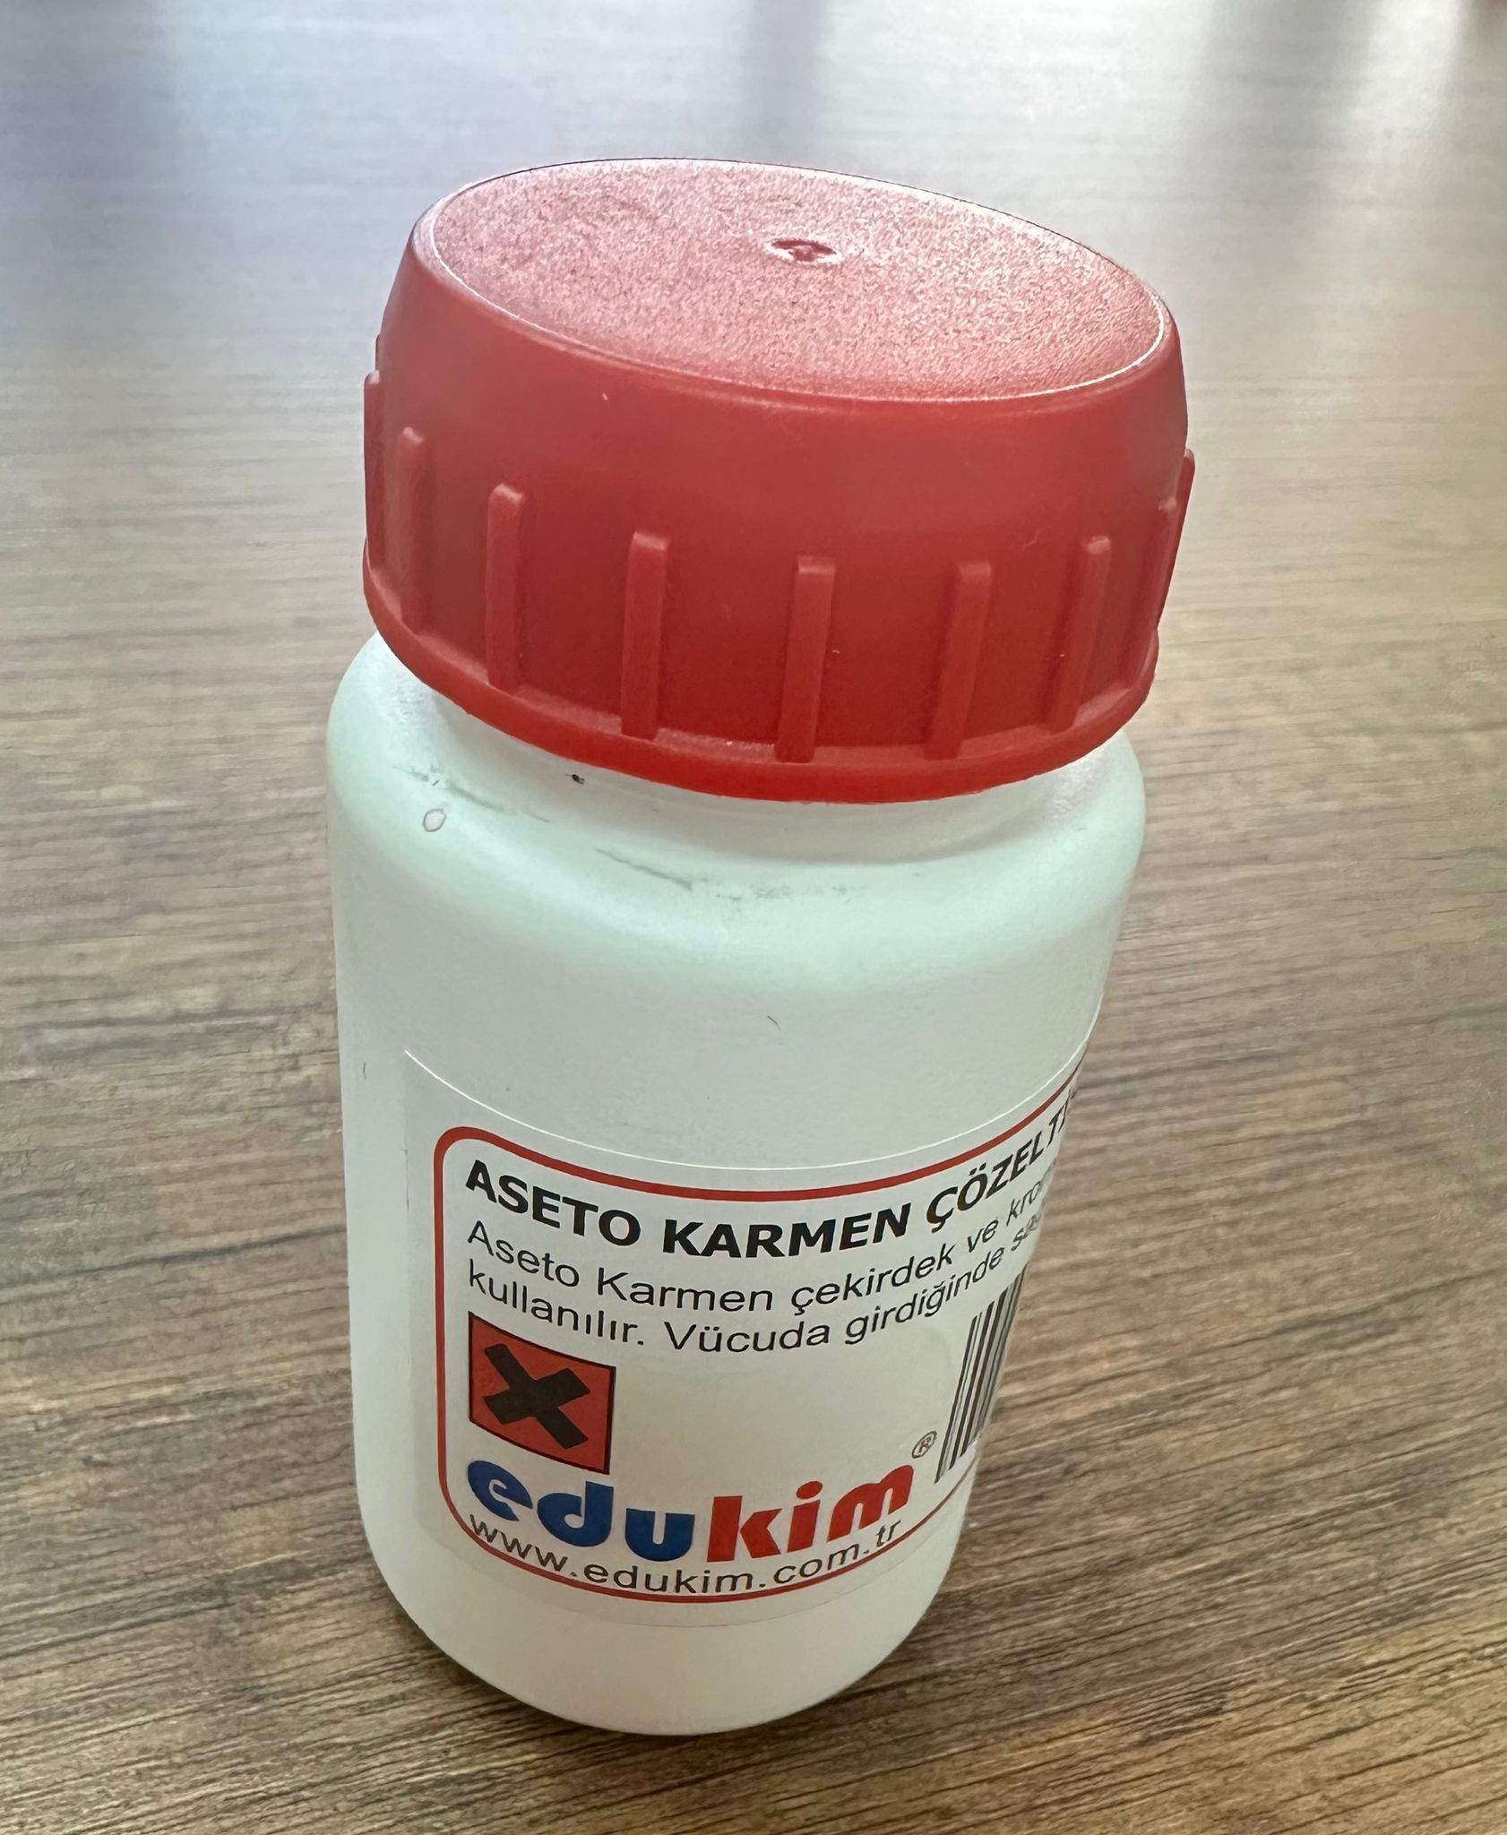
Stoma Genişliği ve Uzunluğu (μm)
Poliploid ve kontrol bitkilerin yaprak alt epidermisleri lamel üzerine sıyrılarak stoma genişliği ve uzunluğu, 40 kat büyütmeli objektif ve 10 kat büyütmeli oküler mikro metre ile yaprağın üç farklı bölgesi için 2’şer okuma yapılarak gerçekleştirilmiştir.
Stoma Alanı (μm-2 )
Poliploid ve kontrol bitkilerden alınan örneklerden elde edilen veriler stoma genişliği ve uzunluğu 40 büyütmeli objektif ve 10 büyütmeli oküler mikro metre ile yaprağın üç farklı bölgesi için 2’er okuma yapıldıktan sonra stoma genişliği ve uzunluğunun çarpımı ile hesaplanmıştır
Verilerin İstatistiksel Olarak Değerlendirilmesi
Elde edilen veriler ve gruplardaki verilerin ortalaması ± standart sapma (SD) olarak verilmiş ve sonuçlarının grafikleri Microsoft Office Excel programında hazırlanmıştır.

Slide 16
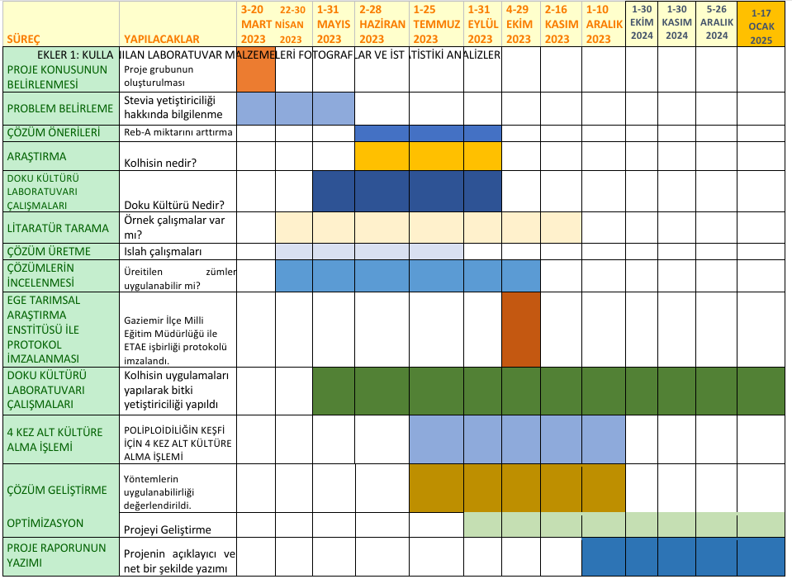
Detaylandırılmış İş Zaman Tablosu

Slide 17
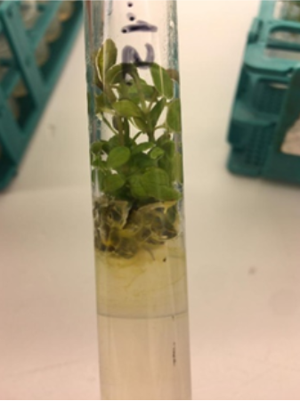
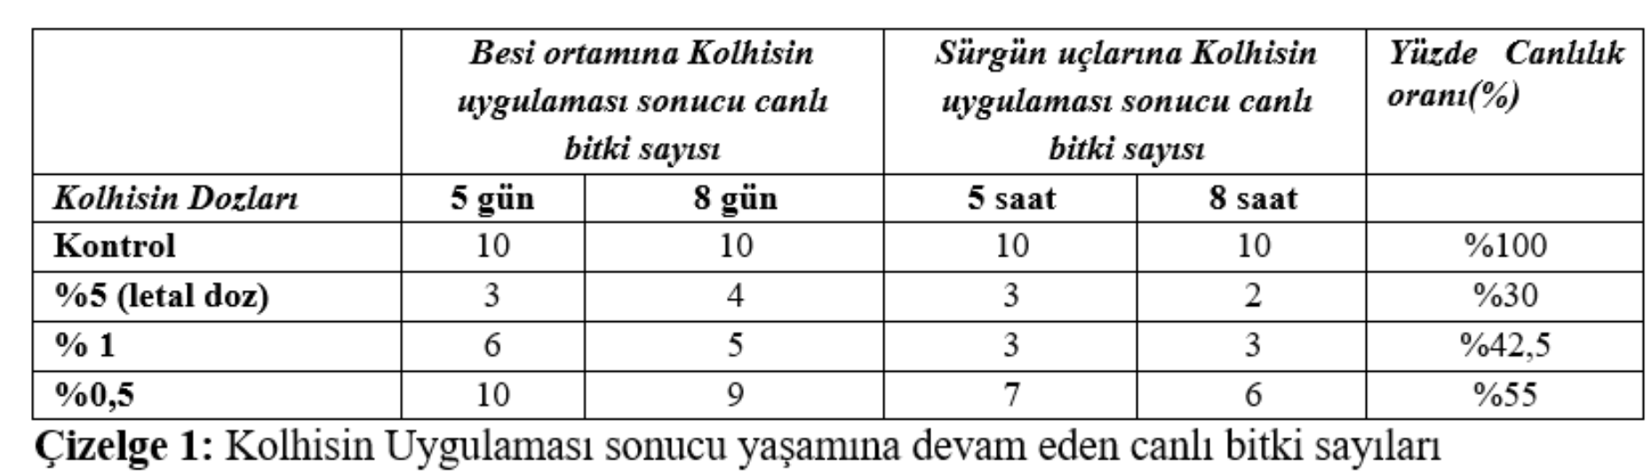
Bitkilerde Canlılık Oranı (Adet-%)
Bulgular
%0,5 dozda 5 gün besin ortamında Kolhisin uygulamak en yüksek canlılık oranına sahiptir.

Slide 18
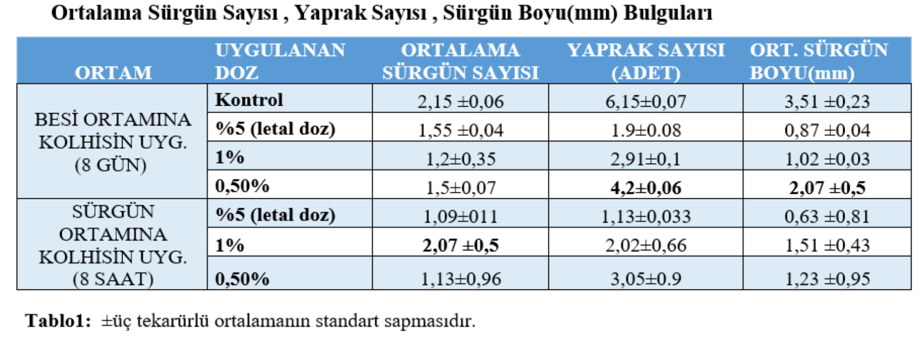
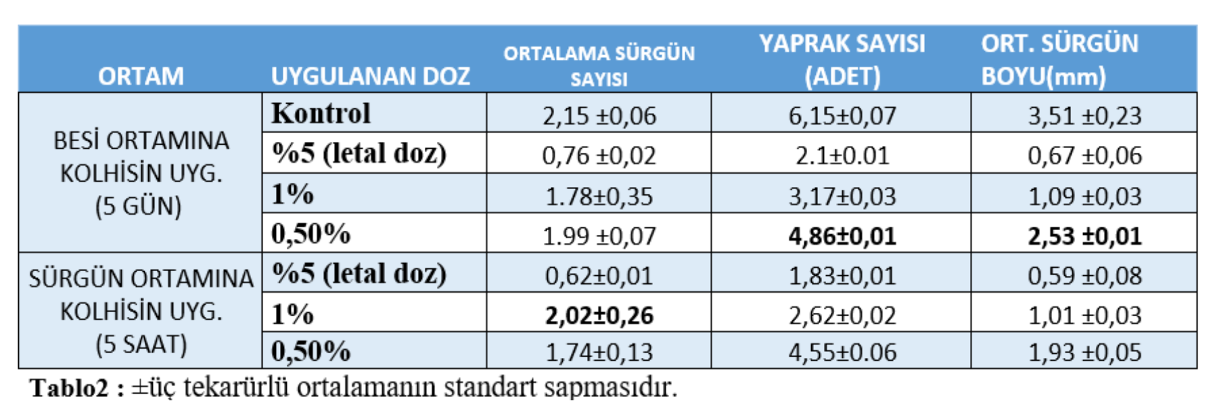

Slide 19
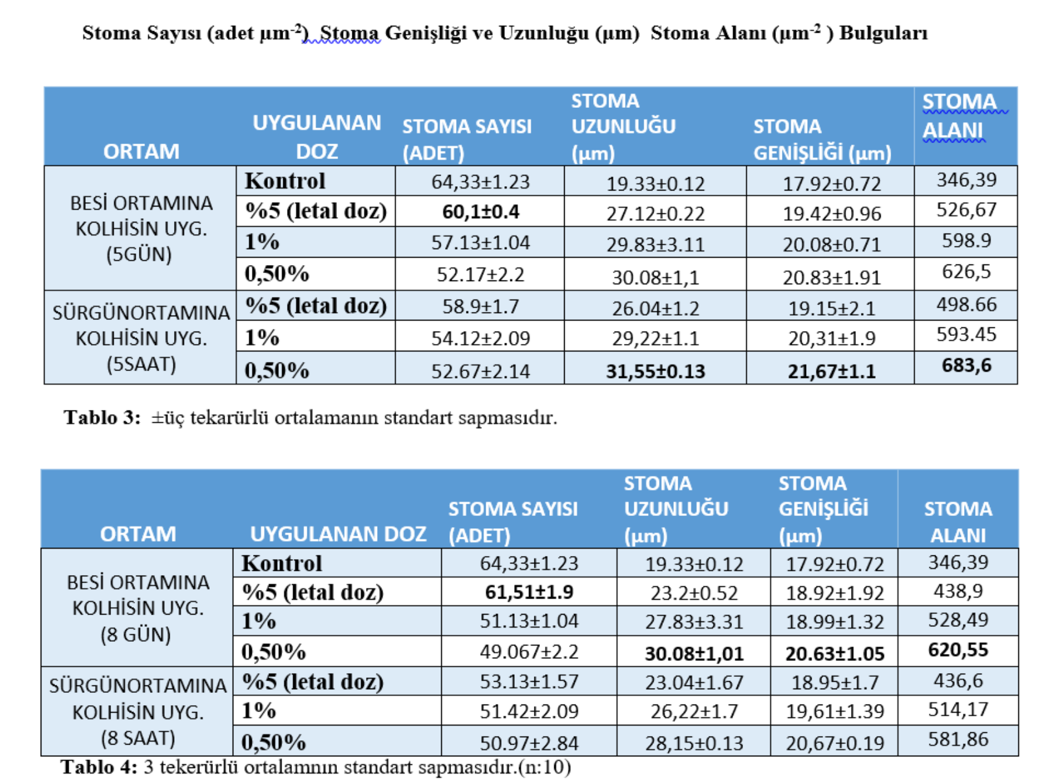

Slide 20
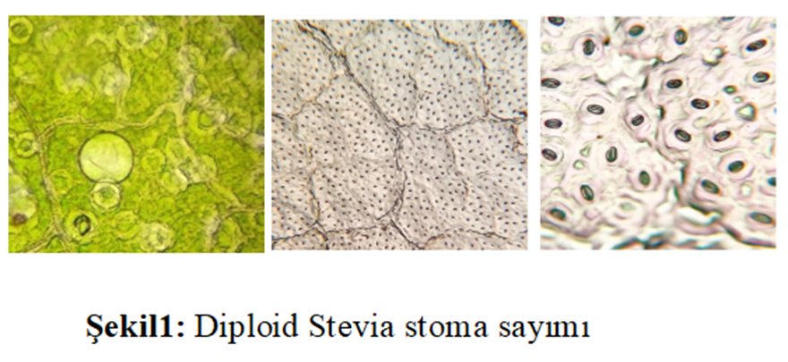
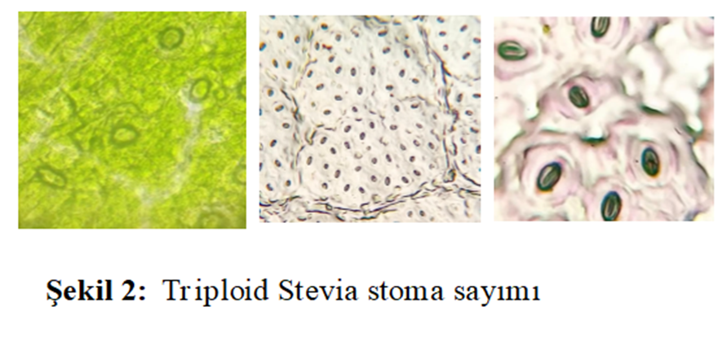
Ölçüm, Sayım, Analiz ve Değerlendirme
Bitkilerde stoma iriliği ve birim alanda bulunan stoma sayısı ile ploidi düzeyi arasında ilişki bulunduğu tespit edilmiştir. Stoma alanı Poliploidi Stevialarda artmıştır. Yaprakta ki stoma sayısı ve iriliği incelenerek bitkinin poliploid olup olmadığı anlaşılmaktadır. Kalıbı çıkarılan yapraklardan her çeşit için rastgele seçilen 2 adet örnek mikroskopta incelenmiş ve her incelenen örneğin 3 ayrı bölgesinde kareli sayım yapılmıştır. Özellikle poliploid bitkilerde Stomalar arasındaki mesafe artmış olduğu gözlenmektedir.

Slide 21
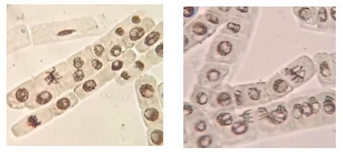
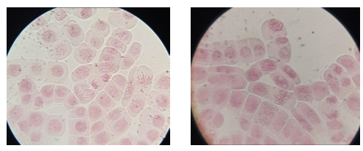
Asetokarmen ile Ezme Preparat Hazırlanması
Kolhisin uygulanmış hayatta kalan ve gelişen bitkilerin kök uçlarında kromozom yapılarının incelenmesi için kök uçları α-monobromonaftalin çözeltisi içinde 16 saat bekletilerek, glasial asetik asitte 30 dakika tespit işleminden sonra %70’lik etil alkolde oda sıcaklığında iki kez 5’er dakika yıkanmıştır. Hidroliz için +60 C’de, HCl’te 10 dakika tutulan materyal %1’lik asetokarmen içinde 30 dakika süreyle boyanmıştır. Boyanan kök uçlarında ezme preparatlar yapılarak mikroskopta incelenmiş ve fotoğraflanmıştır.

Slide 22
Sonuç ve Öneriler
Doğal bir tatlandırıcı kaynağı ve endüstriyel açıdan ekonomik değeri olan Stevia rebaudiana Bertoni, içerdiği glikozitlerle dünyanın önde gelen gıda bilimcileri tarafından "geleceğin tatlandırıcısı" olarak kabul edilmektedir. Bu nedenle, Stevia araştırmalarında yaşanan her yeni gelişme, çok önemlidir. Çalışmamızda 3 farklı kolhisin dozu (%5, %1 ve % 0.5), 2 farklı süre (5-8 saat ve 5-8 gün), 2 farklı ortam ( drekt uygulama-MS besiyerine uygulama ) her ortam için 10 bitki olacak şekilde dizayn edilmiştir ve 4 kez alt kültüre alınarak 24 haftalık süreç tamamlanmış daha sonra şaşırtma yöntemi ile poliploid bitkiler saksılara aktarımı gerçekleştirilmiştir. Stavia bitkisindeki canlılık oranı kolhisin dozu ve uygulanma süresi arttıkça azalmaktadır. Çalışmamızda kromozom sayısı ile yapraklardaki stoma sayıları arasında yüksek düzeyde bir ilişkinin bulunduğu ve bunun ploidi düzeyi hakkında önemli bir gösterge olabileceği belirlenmiştir. Ploidi seviyesi yükseldikçe bitki hücreleri irileşmekte, yapraklar koyu ve yoğun renklere sahip olmakta ve birim alana düşen hücre sayısında azalma meydana gelmektedir. Stevia çeşitlerinin geliştirilmesi için gerekli olan en iyi ortam ve doz %0,5 besi ortamına 5 gün süreyle kolhisin uygulamaktır. Deney sonuçlarımız hipotezimizi doğrular niteliktedir.

Slide 23
Öneriler
Ülkemizde Stevia gen kaynaklarının geliştirilmesi, değişen koşullara daha kolay uyum sağlayan yeni genotiplerin ıslah programlarında yer alması ve geleceğe dönük ıslah hedeflerinin oluşturulması önem arz etmektedir. Hipotezimiz Poliploidi ıslahı ile özellikle amaçlanan, pratik ve ekonomik kromozom katlama tekniklerinin geliştirilmesi üzerinedir. Çalışmamız hem tarımsal üretim açısından hemde sağlık teknolojisi açısından önemli bir çalışmadır.
Yaptığımız bu çalışmalar Tıbbi ve Endüstriyel bakımdan önemli olan stevia bitkisinin üretiminde ülkemizin uluslararası rekabet gücünü arttırarak, üreticilerin birim alandan daha yüksek gelir elde etmesi sağlanmış olacaktır ayrıca, ülkemizde bitkiyi işleyecek olan tatlandırıcı sektörünün gelişmesine önemli katkı sağlanacaktır. Bu noktada, tüketicilerin ürünü daha uygun fiyatlarda temin edebileceği ve ürün tüketiminin yaygınlaşacağı göz önüne alınırsa halk sağlığının korunmasına da katkıda sağlanacaktır.

Slide 24
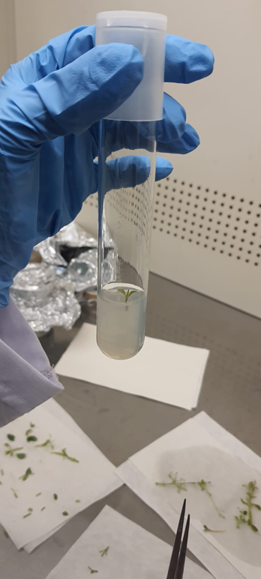
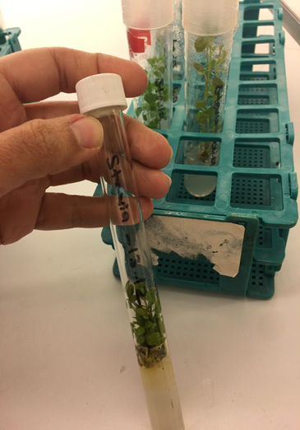
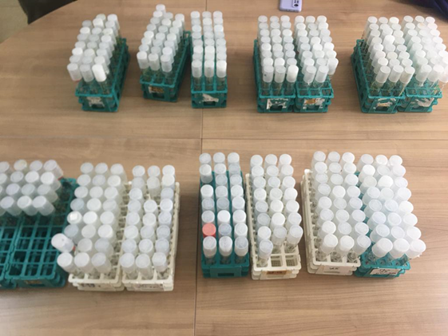
İncelediğimiz bilimsel kaynaklarda poliploid bitkileri ayırt edebilmek için kullanılan en iyi yöntem flow sitometri cihazı ile kromozom anamolilerini tespit ederek belirlenmesidir. Bizler poliploidi bitkilerimizi; yaprak morfolojileri ve asetokarmen ile ezme kök boyaması yaparak tespit etmeye çalıştık. Daha sonraki çalışmalarda Flow sitometri cihazını kullanarak poliploid stevia bitkilerinin tespit edilmesi için kromozom sayımı yapılması bundan sonraki yapılacak çalışmalar için ilk önerilerimiz arasında yer almaktadır. Gelecekte HPLC cihazı ile stevia içindeki steviol glikozit miktarını ölçerek poliploid steviadaki şeker miktarının değişimini de gözlemlemeyi hedeflemekteyiz.

Slide 25
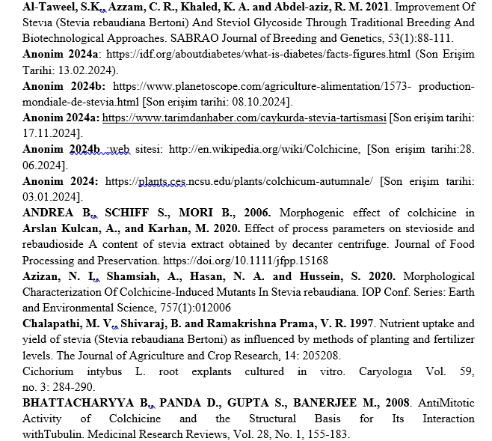
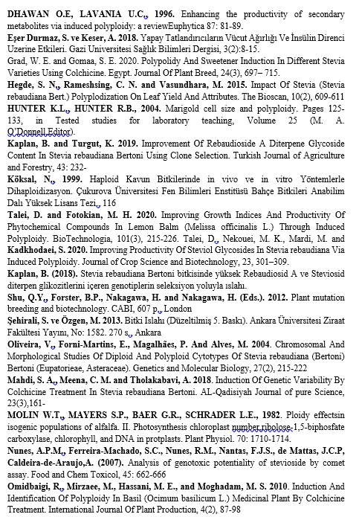
Kaynakça

Slide 26
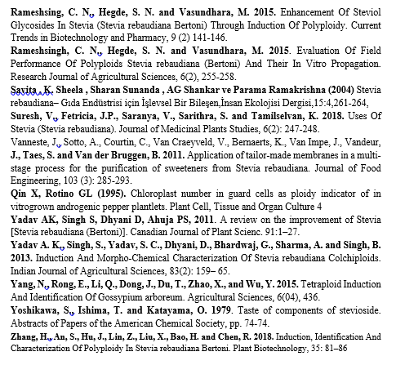
Beni Dinlediğiniz İçin TEŞEKKÜR EDERİM…

